Slide 1
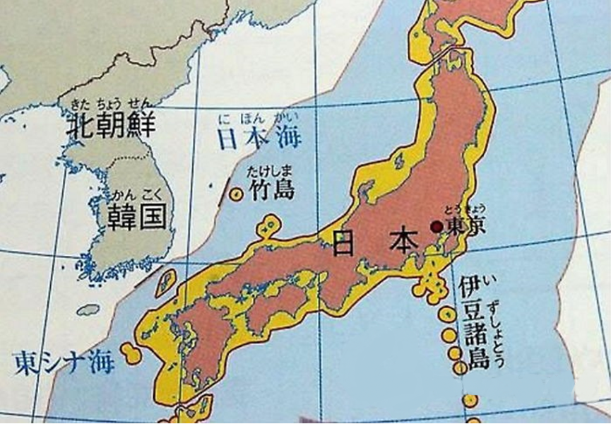
일본의 영토와
영토문제

Slide 2
센카쿠열도(댜오위다오) 분쟁
8조
21702098
정재균

Slide 3

목차

Slide 4
목차
센카쿠열도(댜오위다오) 분쟁 지도
센카쿠열도(댜오위다오) 분쟁 이유, 양측 주장
최근 중일의 센카쿠열도(댜오위다오) 뉴스

Slide 5
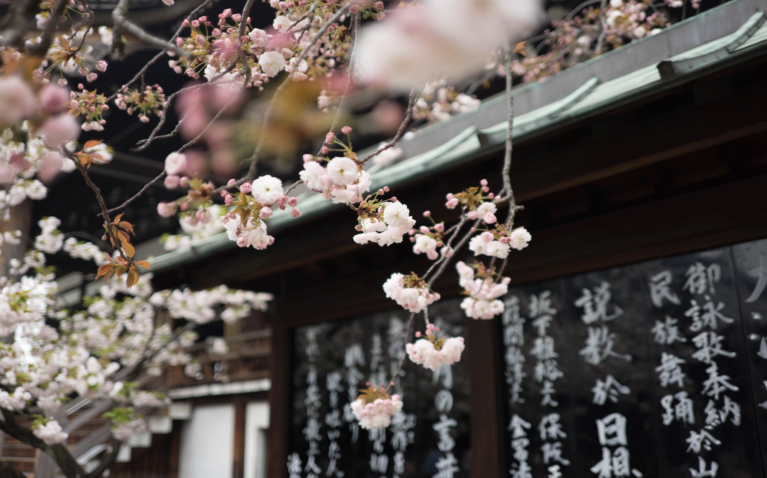
센카쿠열도(댜오위다오) 분쟁 지도

Slide 6
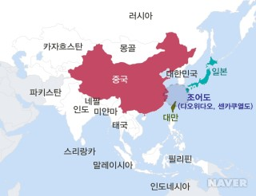
아시아 내 센카쿠열도(댜오위다오) 분쟁 위치

Slide 7
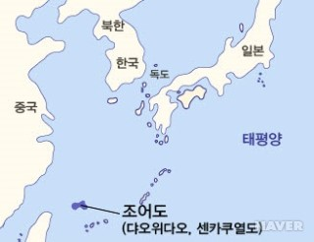
센카쿠열도(댜오위다오) 분쟁 지도

Slide 8
센카쿠열도(댜오위다오) 분쟁 이유, 양측주장

Slide 9

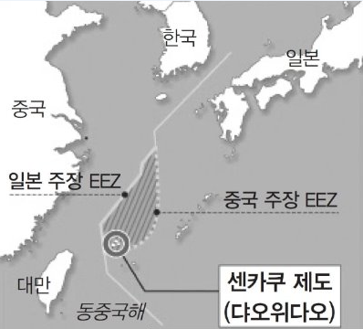
분쟁의 이유
1968~1969년 유엔이 조어도 부근의 해저에 석유를 포함한 막대한 천연자원이 대량으로 매장되어 있을 가능성을 제기하면서부터 시작

Slide 10
일본 측 주장
1895년 - 청일전쟁 이후 일본의 영토로 귀속
1951년 - 미·일 강화조약 체결 시 일본으로부터 미국으로 이양
1971년 - 미·일 간 오키나와 반환 협정이 맺어진 뒤
1972년 - 오키나와의 실제 일본 반환 시 이 섬도 일본령으로 편입되면서 일본이 관할
- 국제법적으로, 역사적으로 일본 영토라고 주장 -

Slide 11
중국 측 주장
1403년 - 명나라 영락제 시기의 문헌을 근거로 중국이 댜오위다오/센카쿠를 가장 먼저 발견했으며, 댜오위다오라는 이름을 붙이고 섬을 이용해왔다고 주장
청나라 강희제(17세기) - 중국인들이 이 섬에 신당을 짓고 제사 지냈다는 기록을 근거로 자국 땅이라고 주장
- 이에 대해 중국은 힘으로 영토를 약탈한 것은 국제법상 무효라고 반박 -

Slide 12
최근 중일의 센카쿠열 도(댜오위다오) 뉴스

Slide 13
YTN NEWS
YOU TUBE

Slide 14
출처
※네이버 지식백과http://terms.naver.com/entry.nhn?docId=1053743&cid=42147&categoryId=42147
http://terms.naver.com/entry.nhn?docId=72077&cid=43667&categoryId=43667
http://terms.naver.com/entry.nhn?docId=1209227&cid=40942&categoryId=31658
※ YTN NEWS YOUTUBE https://www.youtube.com/watch?v=Oie_gLH6OPg

Slide 15
감사합니다

